Slide 1

"Экология-Дело Каждого"
МАОУ "СОШ №9" г.Стерлитамак Республика Башкортостан
Выполнила: старшая вожатая
Качайкина Анна Сергеевна

Slide 2

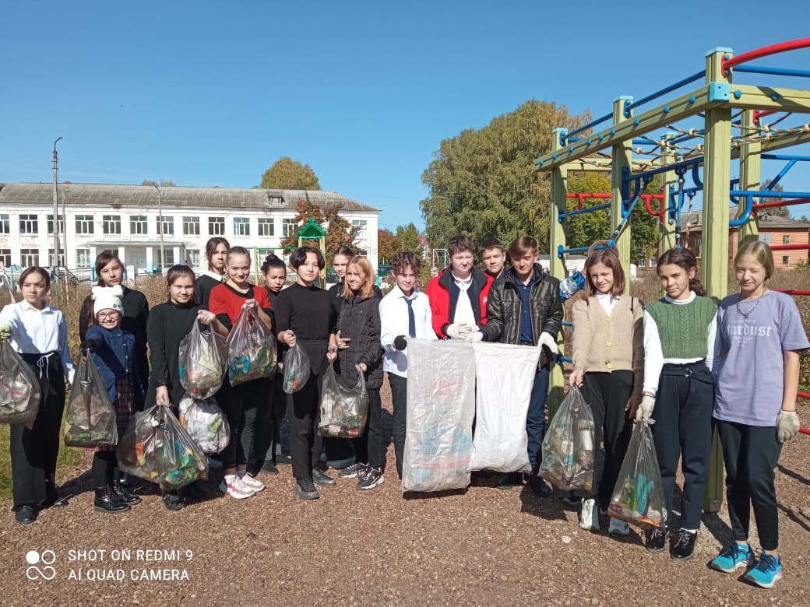
Команда РДШ приняли участие во Всероссийском педагогическом конкурсе "Экология-Дело Каждого
В рамках конкурса на территории МАОУ "СОШ №9" прошел массовый субботник , организованный педагогическим составом, составом РДШ.

Slide 3

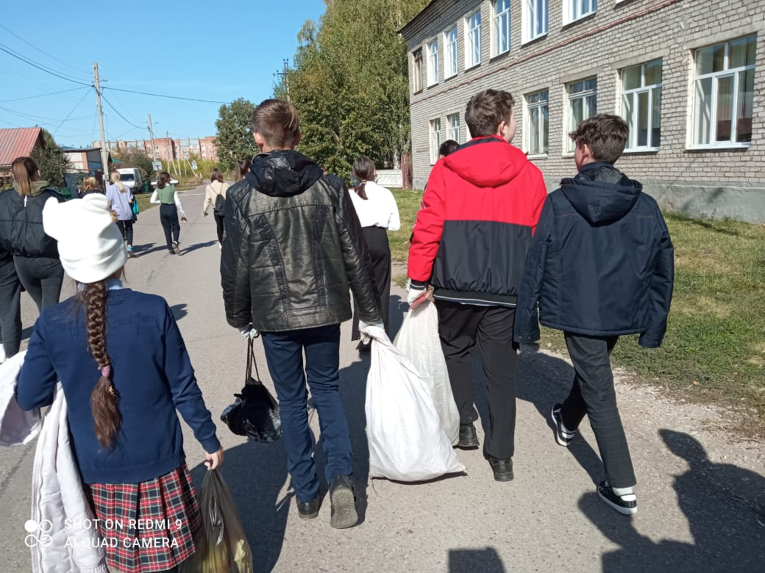
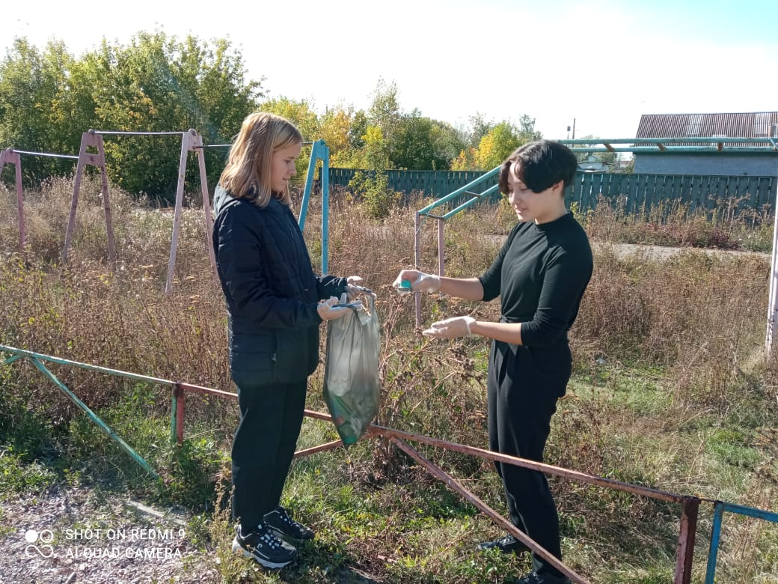
Мы-за чистую планету!

Slide 4

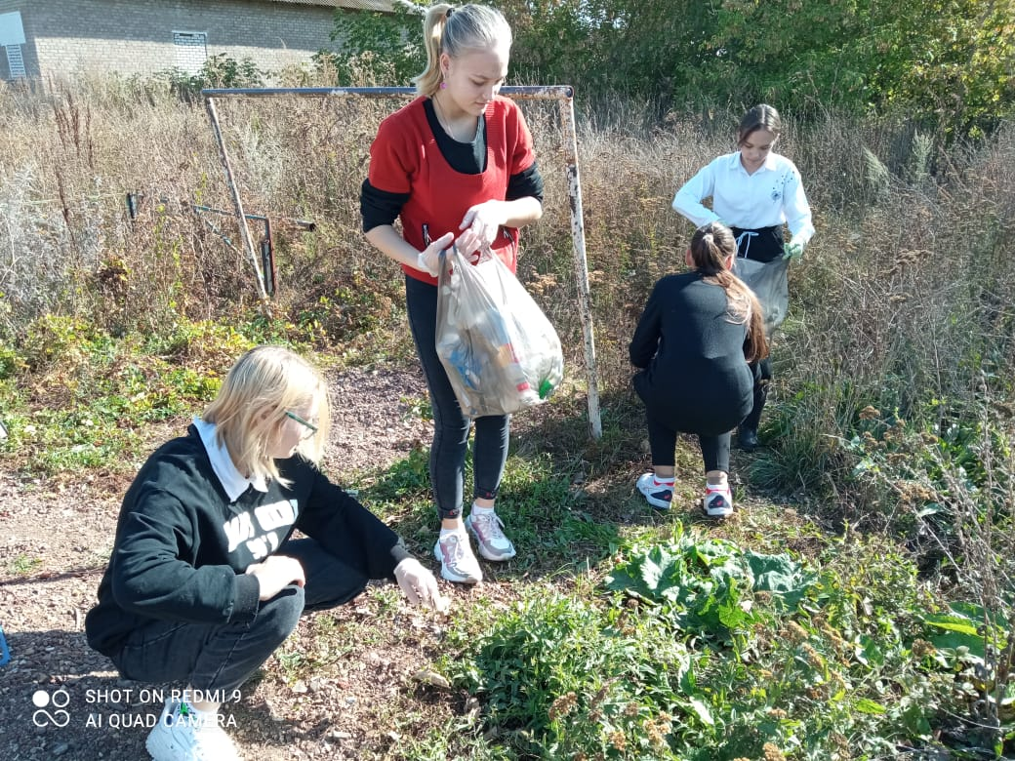
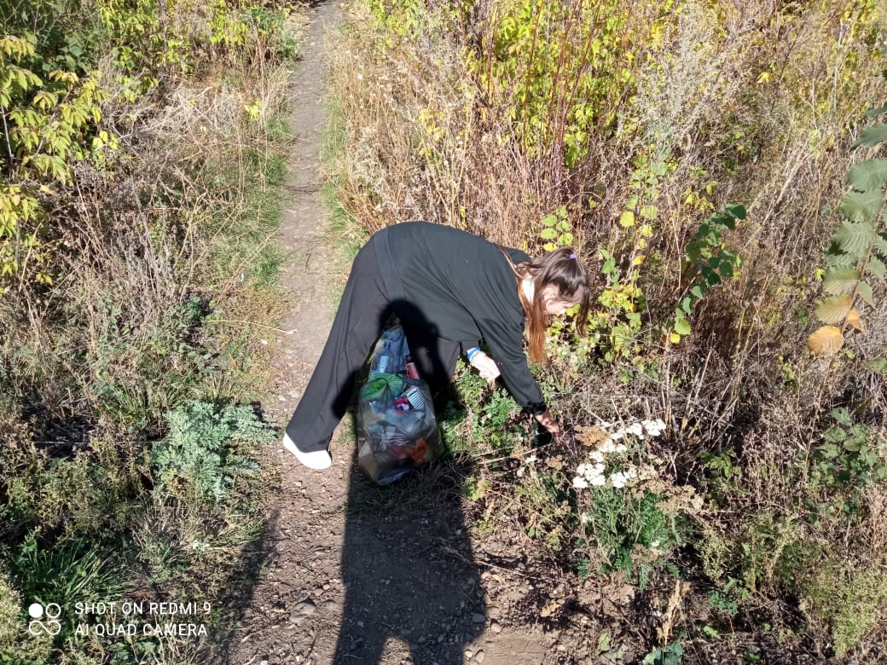
Взрослые и дети!
Природу берегите.
К её богатым недрам
Рук жадных не тяните.
Заботою и лаской
Её вы одарите
Она ответит тем же.
Вы только посмотрите:
Кругом поля бескрайние,
И родники холодные,
Леса дарами щедрые,
Озёра с гладью водною.
Всё это подарила нам
Матушка-природа.
Так будем же её беречь
За часом час,
И год за годом.

Slide 5

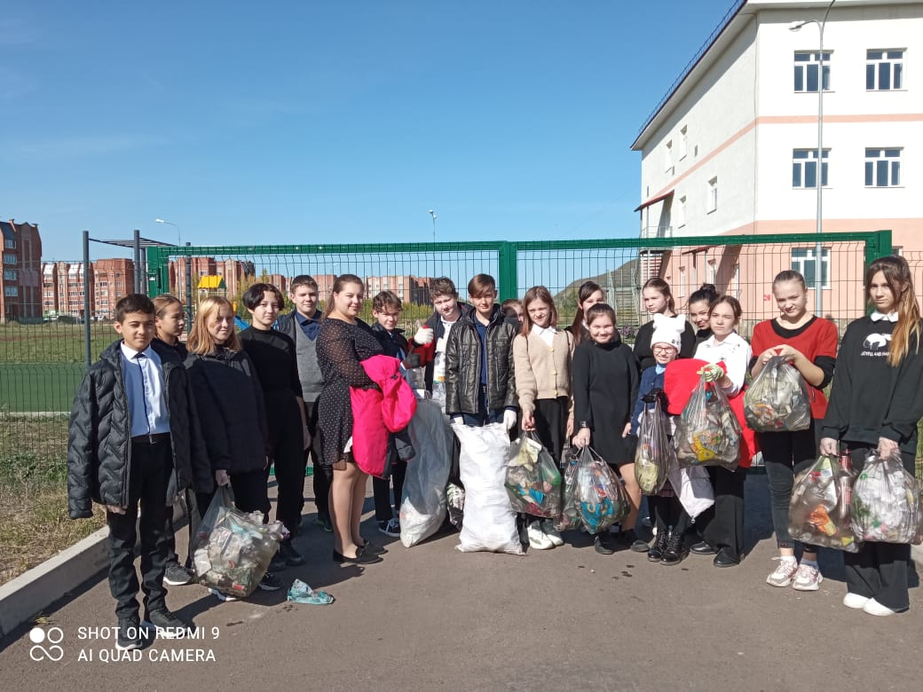
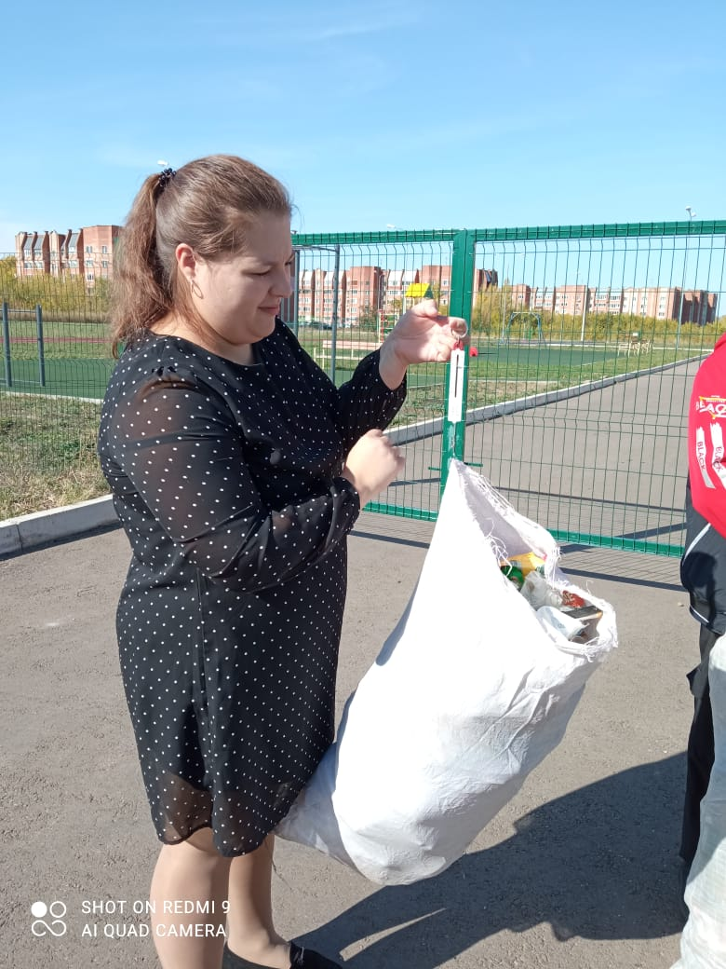
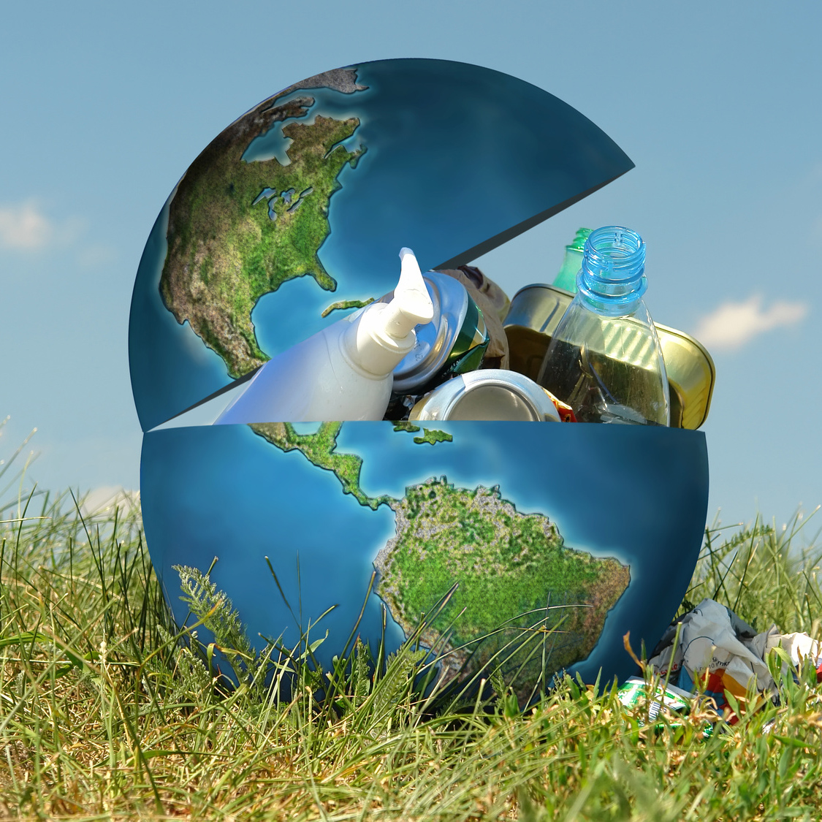
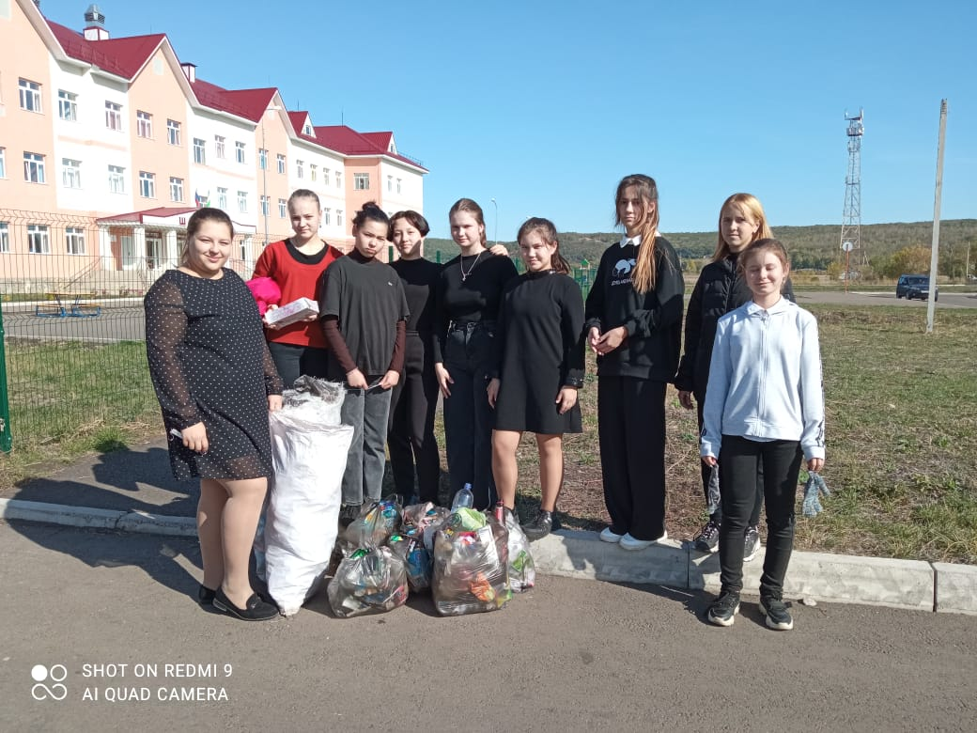
В ходе конкурса учащиеся совместно с педагогами собрали 14 кг мусора.

Slide 6

Каждый из нас в ответе за свое отношение к природе. Давайте будем внимательными к ней и тогда жить станет проще.
Спасибо за Внимание!

